Slide 1
Quiz 4: 10/19-10/28
Vocabulary: Translate from English to Spanish and write the word that matches the picture. Word bank provided.
Reflexive verbs: Use the correct reflexive pronoun and conjugate the verb correctly
Reading: Put the sentences in order. Read the paragraph and answer multiple choice questions.

Slide 2
Vocabulary: Translate from English to Spanish
The soap
The bathroom
The door
The hair
The lotion
El dormitorio El maquillaje | La mano El baño | La cama El jabón | La puerta La loción | El pelo El armario

Slide 3
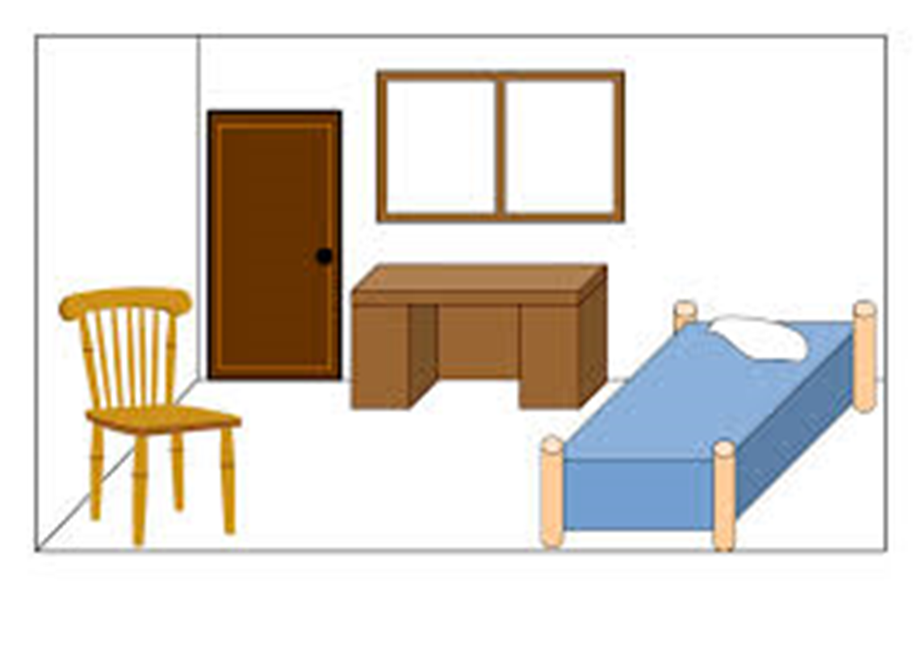
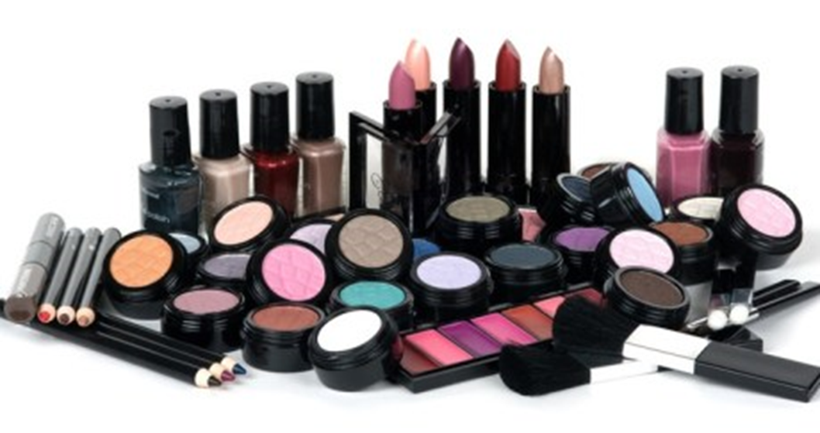
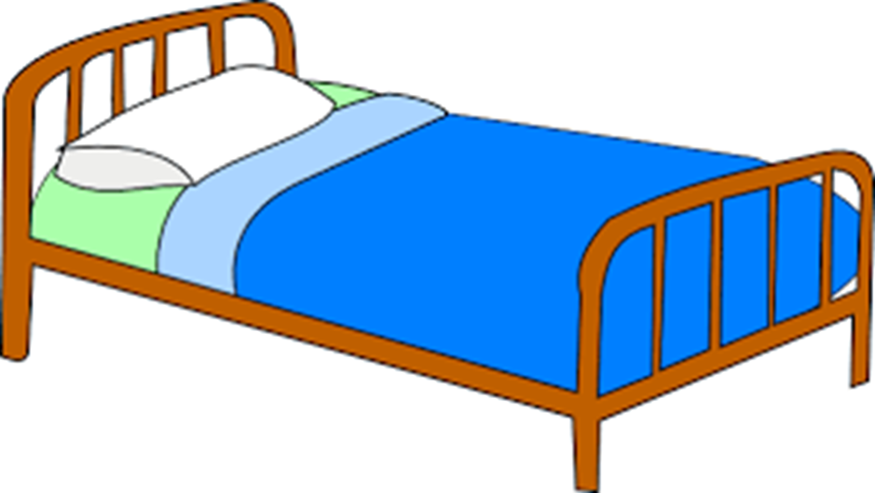
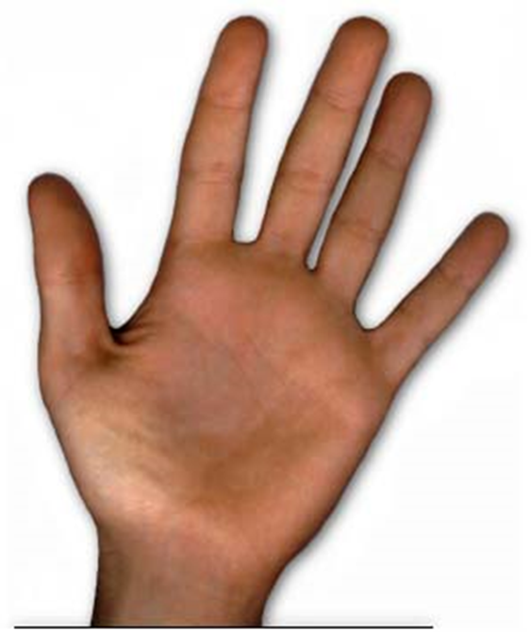
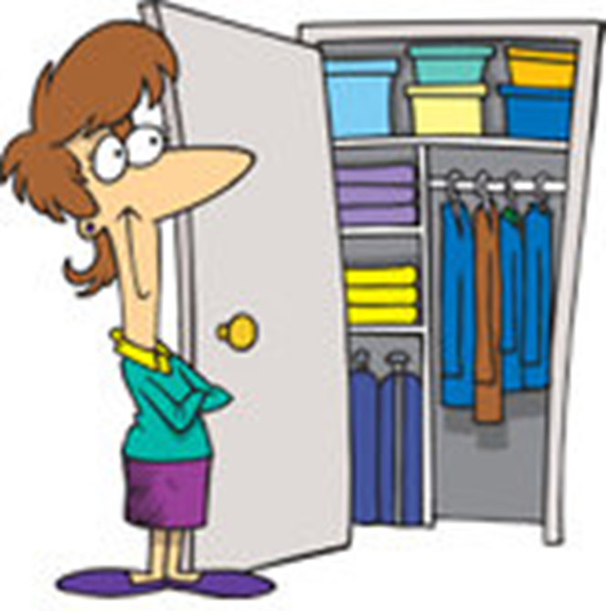
Vocabulary: Write the word that matches the picture.
1. 2. 3.
4. 5.
El dormitorio El maquillaje | La mano El baño | La cama El jabón | La puerta La loción | El pelo El armario

Slide 4
Fill in the blank with the correct reflexive pronoun.
Mario ______ levanta tarde.
Vosotros ______ secáis el pelo.
Nosotros no _____ afeitamos.
Mi primo _____ baña todos los días.
Ustedes _____ lavan las manos.
Me
Te
Se
Nos
Os
Se

Slide 5
Use the correct reflexive pronoun and conjugate the verb given.
Ejemplo: Marcos (peinarse) el pelo.
Marcos se peina el pelo.
Tú (quitarse) a la chaqueta.
¿Usted (levantarse) temprano todos los días?
Yo (secarse) el pelo cada noche.
Nosotros (cepillarse) los dientes.
Vosotras (maquillarse) mucho.

Slide 6
Put the following sentences in order.
___ Tercero, yo me baño.
___ Después de levantarme, me cepillo los dientes.
___ Luego, como cereal para el desayuno.
___ Finalmente, yo camino a la escuela.
___Primero, me levanto a las siete.

Slide 7
Todos los días yo me levanto a las seis y treinta de la mañana. Primero me lavo la cara y me visto. Luego, yo como el desayuno. Siempre como huevos y jamón y bebo un vaso de leche. Después del desayuno, me peino el pelo y me cepillo los dientes. Entonces, miro la tele un rato. A las siete yo camino a la escuela.
1. ¿Qué hace a las seis y treinta de la mañana?
(a.) come el desayuno (b.) se levanta (c.) duerme
2. ¿Qué come para el desayuno?
(a.) come cereal (b.) come jamón y huevos (c.) huevos y salchichas
3. ¿Qué hace por ultimo?
(a.) se levanta (b.) mira la tele (c.) camina a la escuela

